Slide 1
概率论与数理统计
2011-2012-2

Slide 2
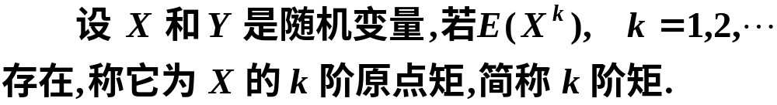
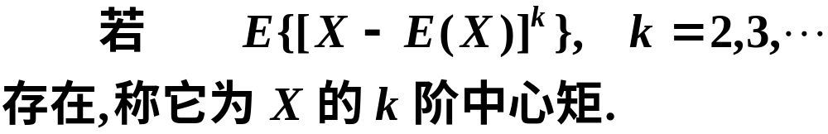

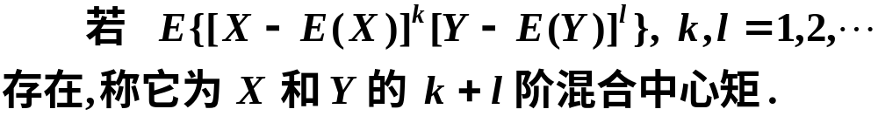
§4.4 矩、协方差矩阵
一、矩的定义

Slide 3







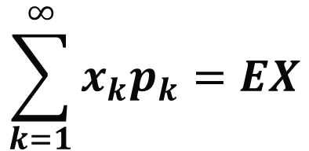
说明
1)“矩”的概念其实来源于物理学，可以通过力矩来理解，就是力的大小到支点距离的乘积。
1
0
1

Slide 4
说明
2)矩都是随机变量函数的期望，是用来衡量随机变量的分布和形态的数字特征。比如二阶矩描述其“宽度”，三阶矩描述其“偏态”（与均值的偏差分布），四阶矩描述其“峰度”（峰值的分布）等。
3)期望EX为一阶矩
方差DX为二阶中心矩
协方差Cov(X,Y)为混合二阶中心矩
名称 | 含义
一阶原点矩 | 平均值
二阶原点矩 | 平均能量
二阶中心矩 | 方差
三阶中心矩 | 偏态
四阶中心矩 | 峰度

Slide 5
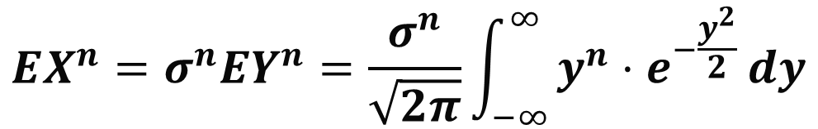

Slide 6
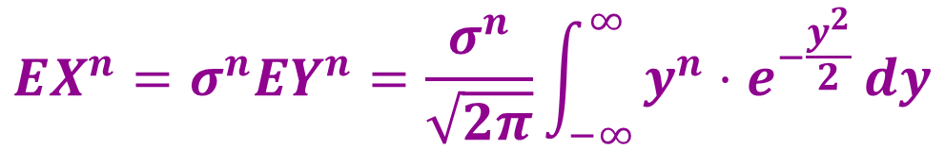
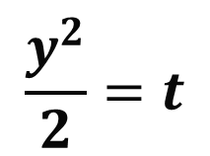
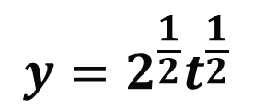
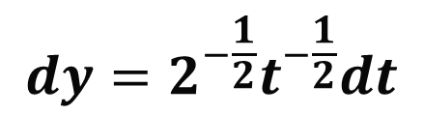
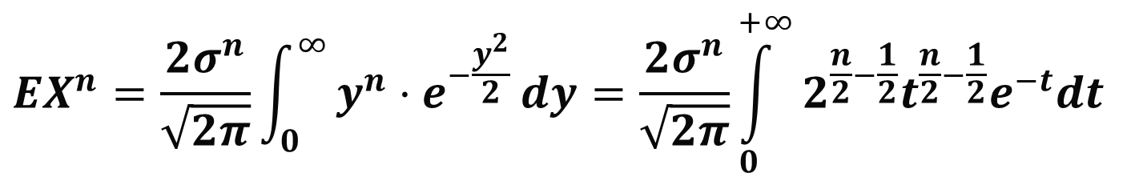
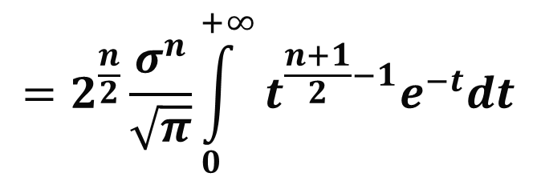
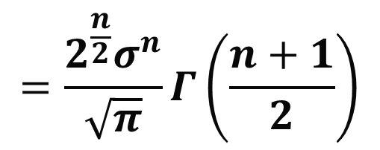
2) 当n为偶数时，被积函数为偶函数，令

Slide 7
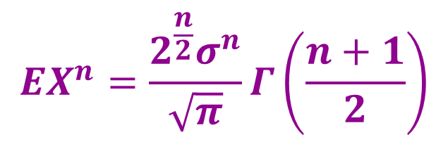


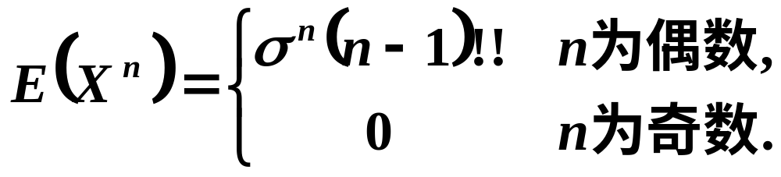
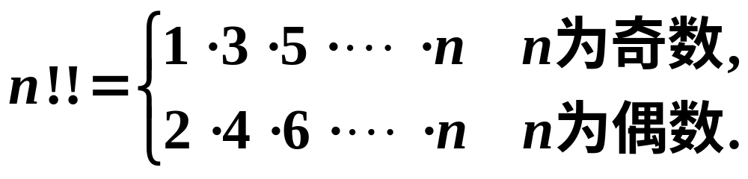
因此
其中

Slide 8

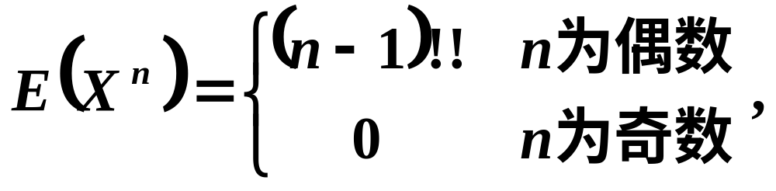


Slide 9
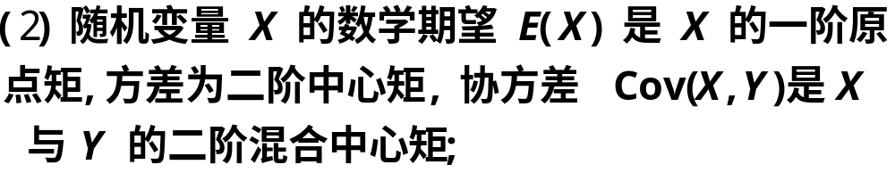


说明

Slide 10

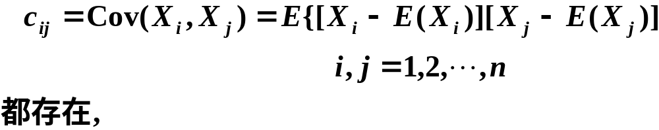

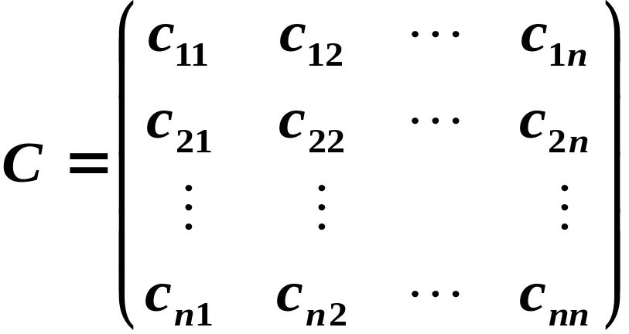
二、协方差矩阵

Slide 11
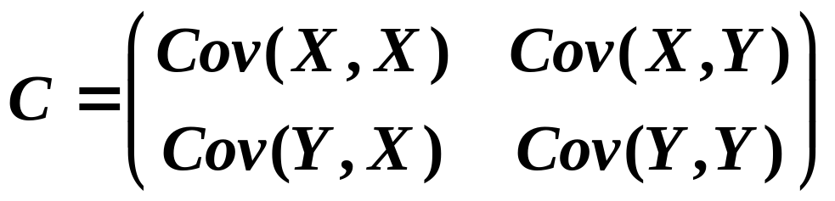
特别的
将二维随机变量 (X, Y ) 的四个二阶中心矩 Cov (X, X) , Cov (X, Y) , Cov (Y, X), Cov (Y, Y) 按一定次序排成矩阵的形式:
这是一个对称非负定阵
称矩阵C 为( X, Y ) 的协方差矩阵.

Slide 12
协方差矩阵的应用
协方差矩阵可用来表示多维随机变量的概率密度，从而可通过协方差矩阵达到对多维随机变量的研究

Slide 13
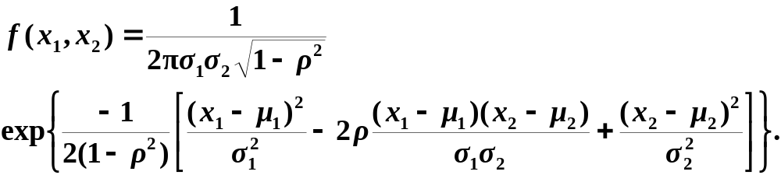
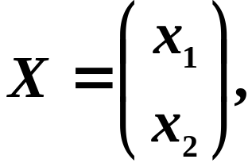
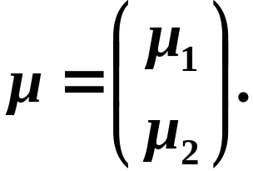
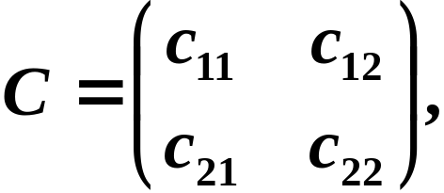

由于
引入矩阵

Slide 14
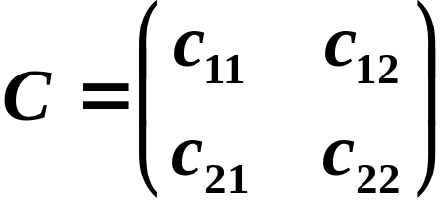
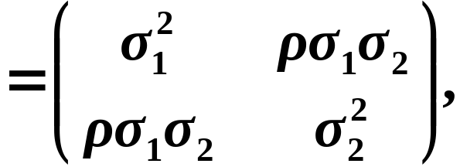
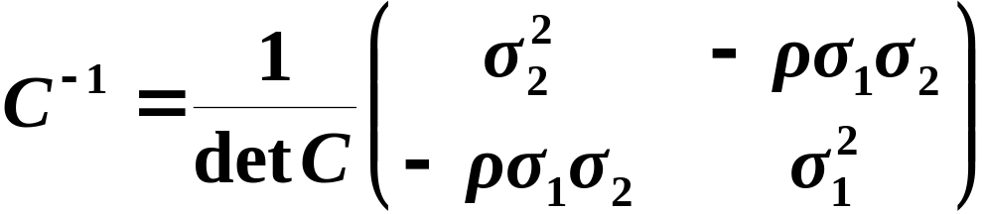
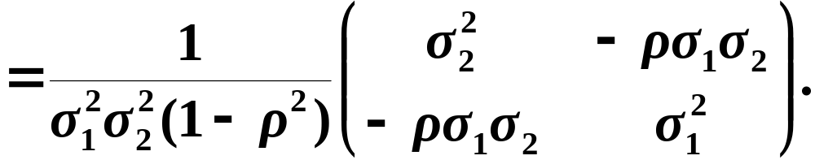
由此可得

Slide 15
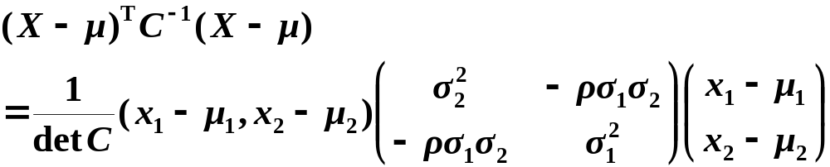
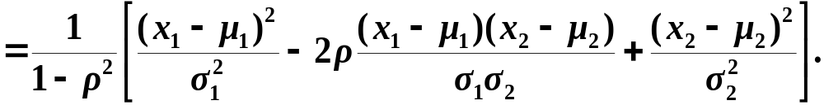
由于

Slide 16
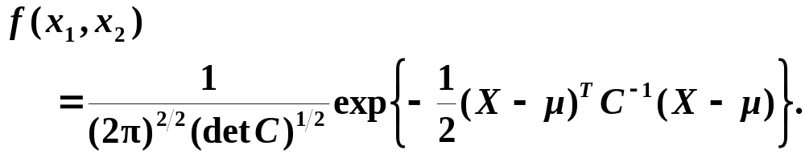

Slide 17


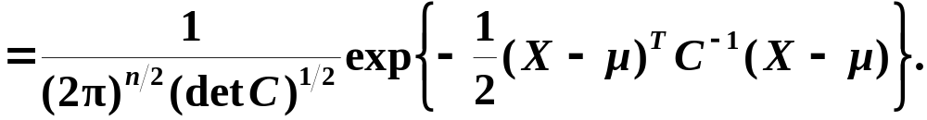

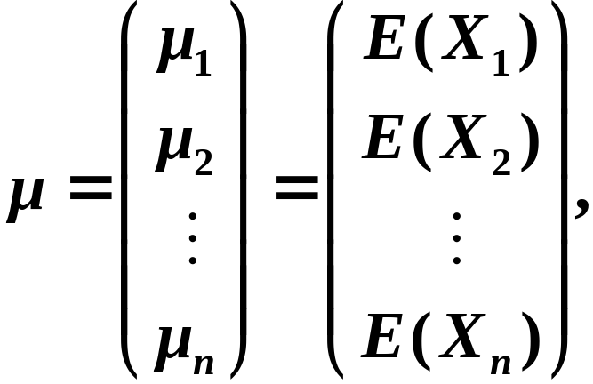
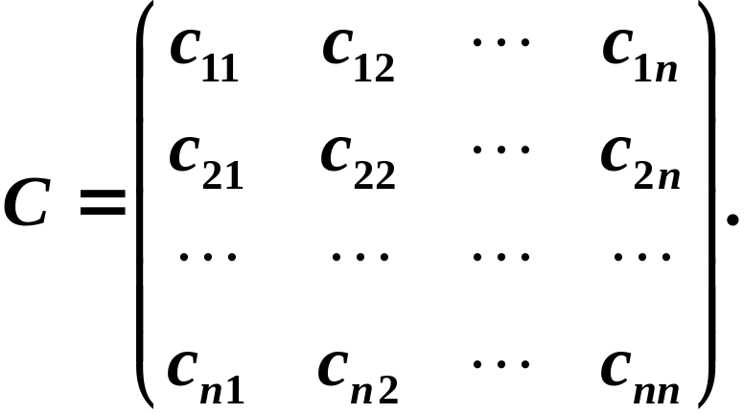
推广

Slide 18
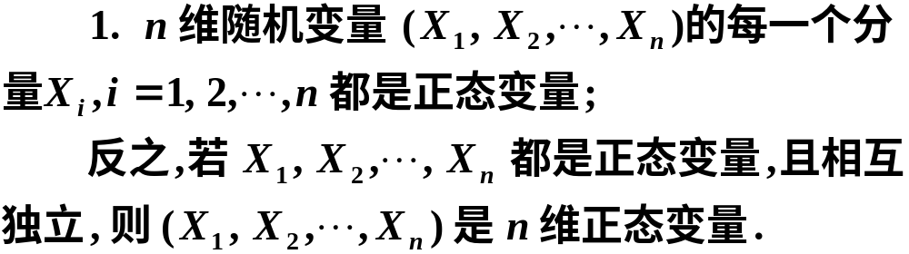
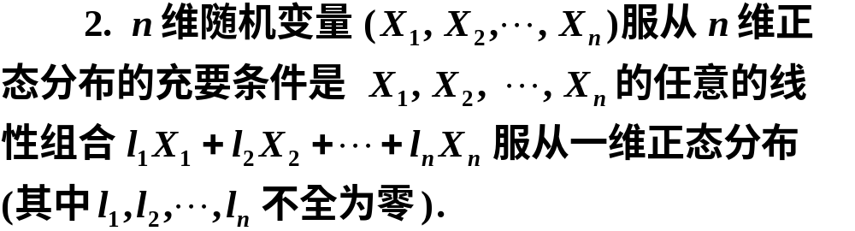
二、n 维正态变量的性质

Slide 19
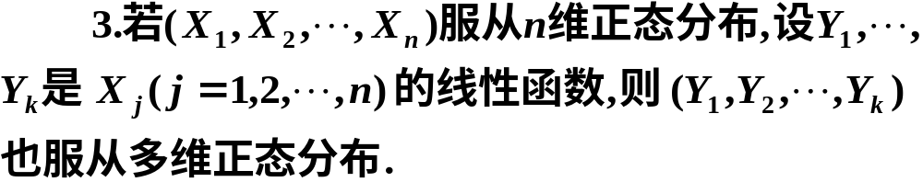
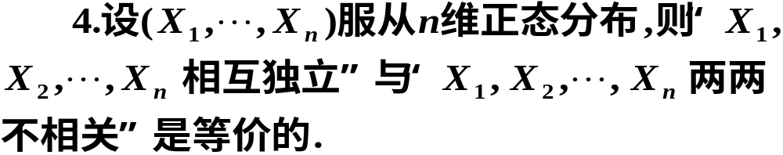
线性变换不变性

Slide 20
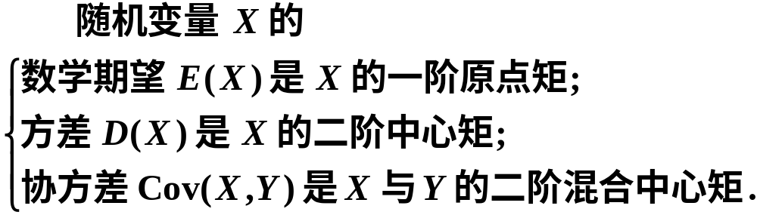
要点
2.正态变量是最重要的随机变量，其性质一定
要熟练掌握.

